Slide 1
QuCT: A Framework for Analyzing Quantum Circuit by Extracting Contextual and Topological Features
MICRO2023

Slide 2
Background
NISQ时代量子线路分析模型现状：在精度与计算复杂度之间取舍
QuCT：将每个量子门向量化，定量地描述相邻量子门之间相互作用的程度
应用场景：Fidelity prediction、Unitary decomposition

Slide 3
Background
Fidelity prediction：评估噪声环境下获取量子线路正确结果的可能性
  cross-entropy benchmarking (XEB)和randomized benchmarking（RB）
  simulate the Master’s equation with density matrix
Unitary decomposition：将酉矩阵分解为一系列的可执行的量子门
  Column-by-Column Decomposition (CCD)和Quantum Shannon Decomposition (QSD)
  QFAST

Slide 4
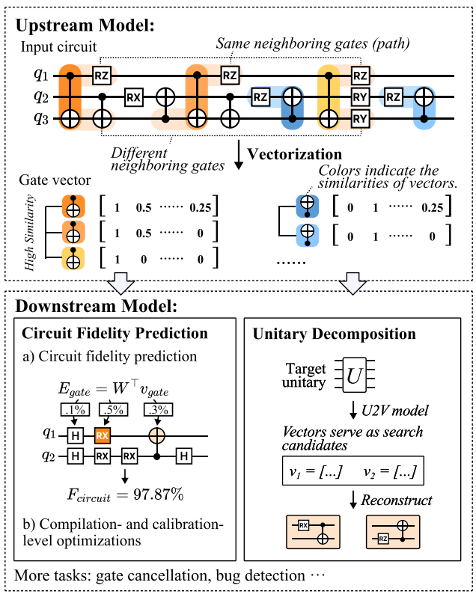
Introduction

Slide 5
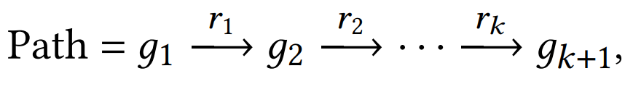
Gate vectorization
Path：描述一个量子门与其相邻量子门之间关系，如量子门类型与执行顺序
Path的生成：Random walk
使用向量化模型的优势：将无结构的量子线圈转化为一维向量的集合，可以在保留文字特征和拓扑特征的同时有效减少计算复杂度

Slide 6
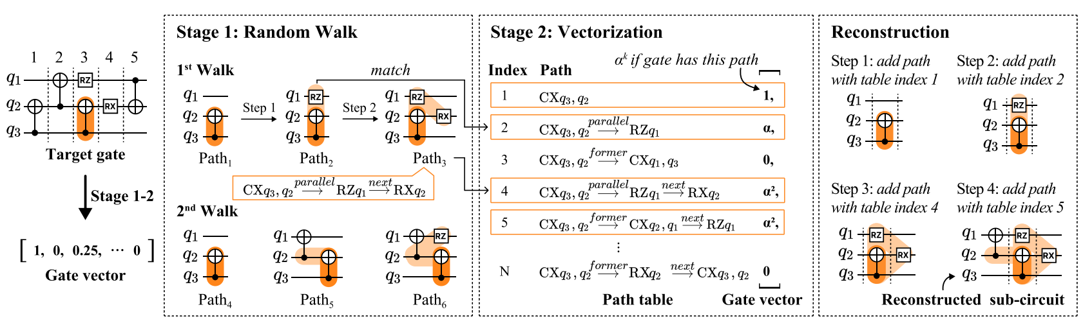
Gate vectorization

Slide 7
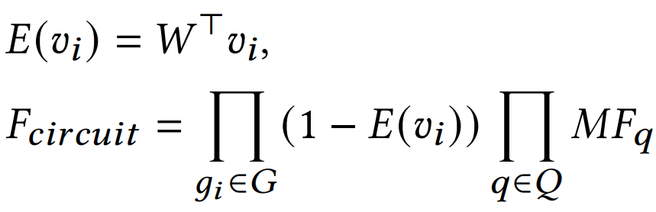
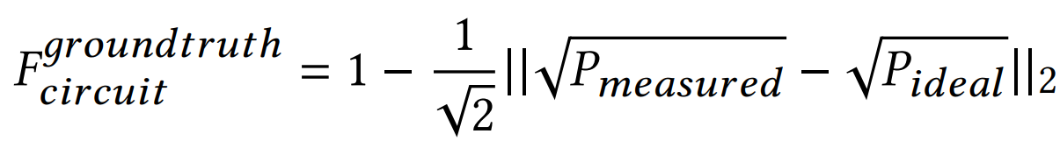
Fidelity prediction and optimization
QuCT采用的Fidelity公式：
其中W由随机梯度下降算法根据fidelity数据集训练得出
训练集数据：在量子设备上执行的随机量子线路得到的fidelity数据
Fidelity optimization

Slide 8
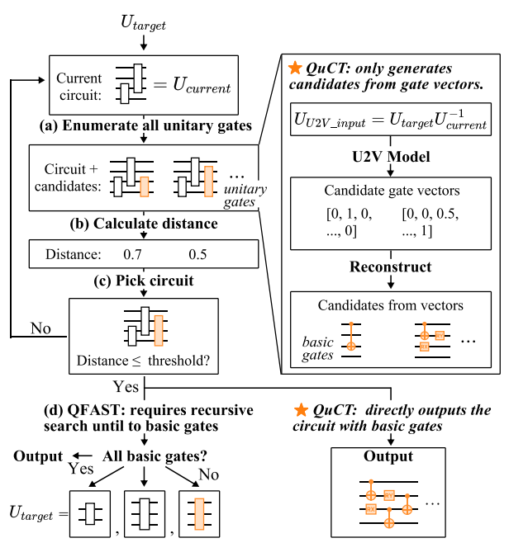
Unitary decomposition

Slide 9
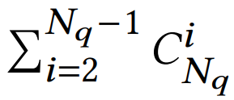

Unitary decomposition
Unitary-to-Vector model：random forest model with 𝑘 decision trees
数据集：以< unitary,{vectors}>的形式构建数据，并经过qiskit的transpiler进行处理
数据优化
  unitary-vector对选择性生成
  特征分解
QFAST搜索空间： QuCT搜索空间：

Slide 10
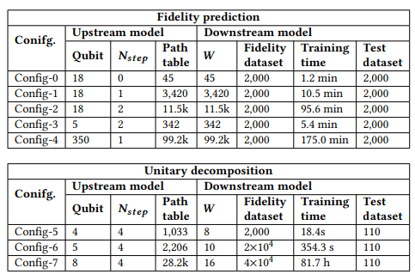
Evaluation
QuCT模型配置

Slide 11
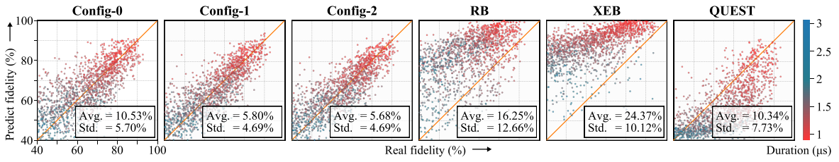
Evaluation
Fidelity prediction

Slide 12
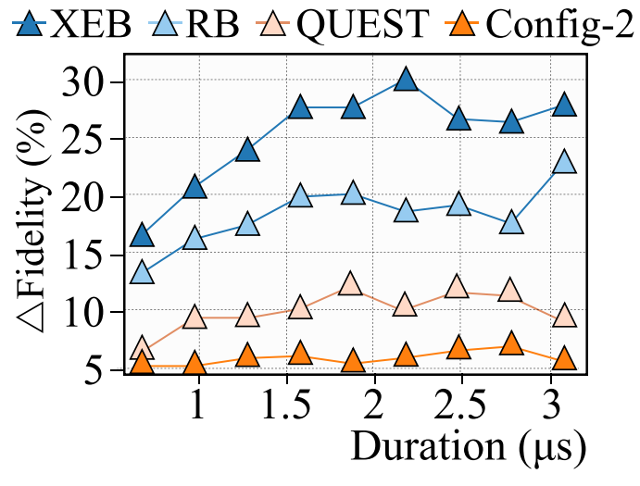
Evaluation
Fidelity prediction

Slide 13
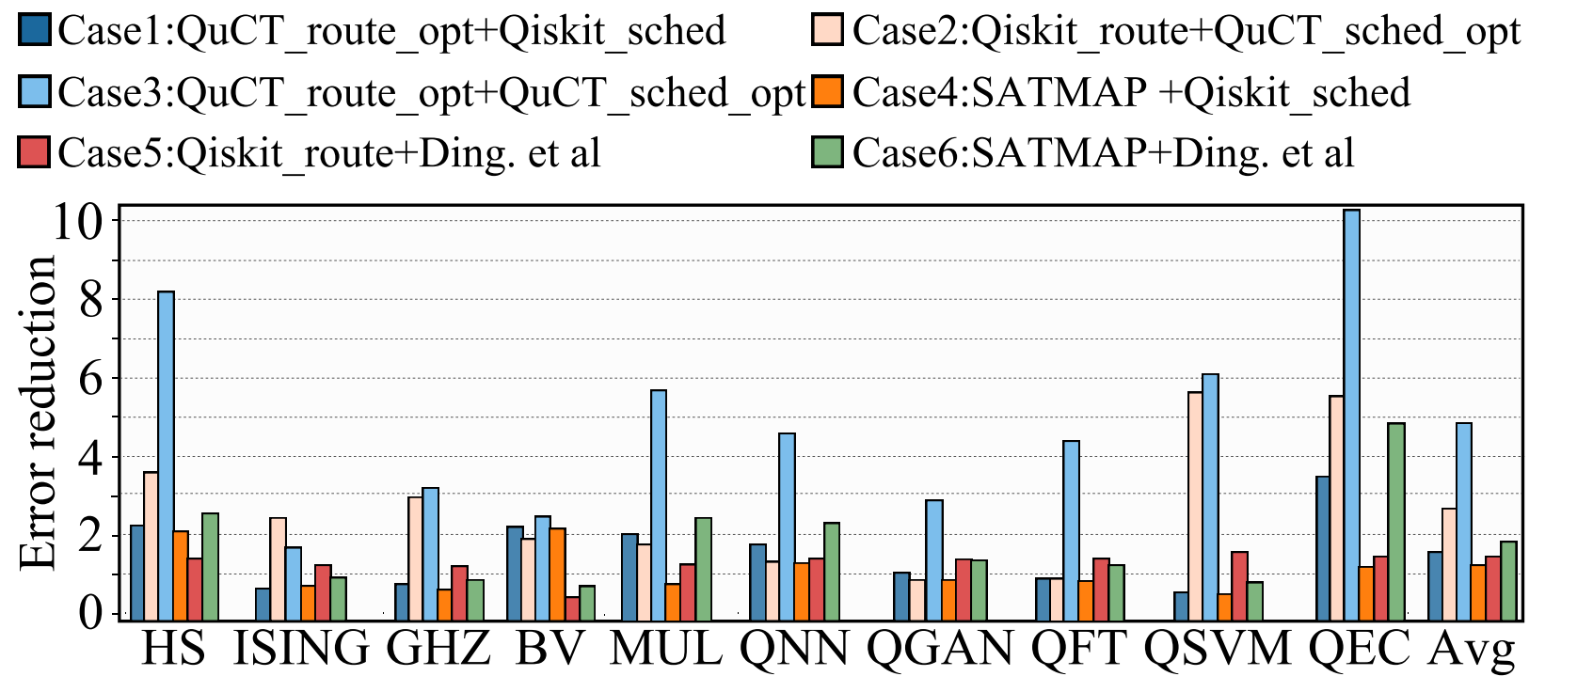
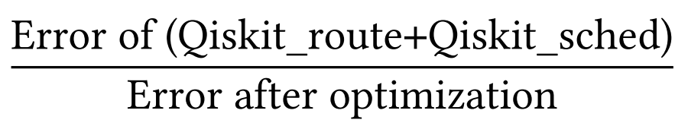
Evaluation
Fidelity optimization
Error reduction：

Slide 14
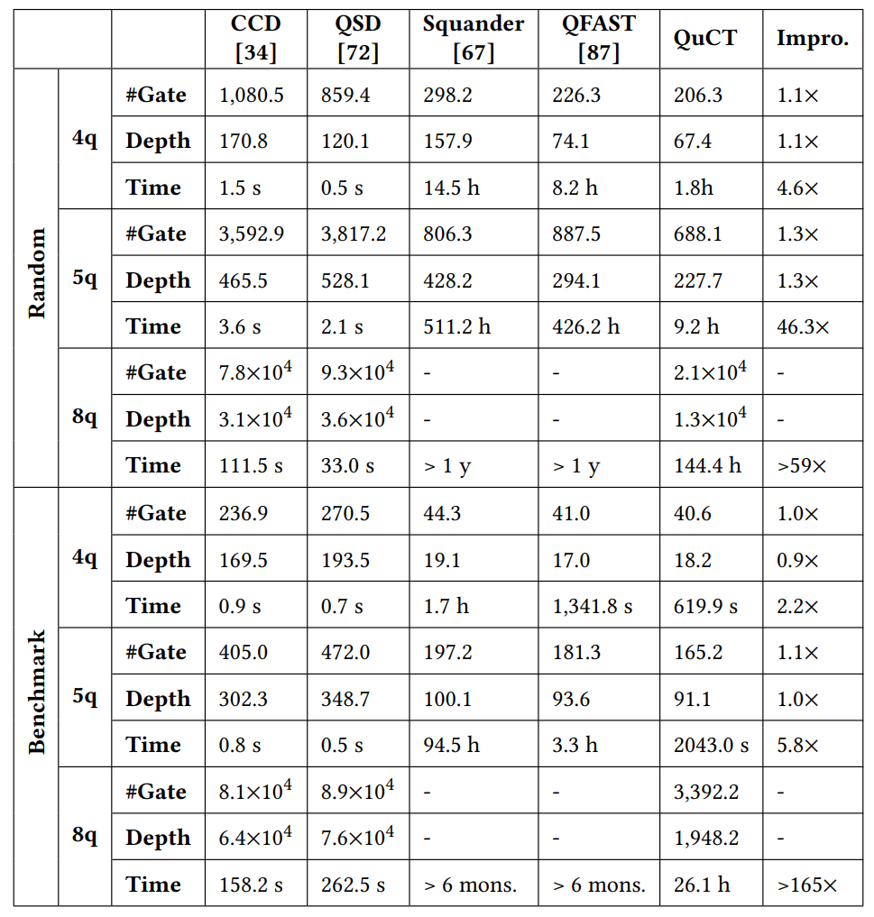
Evaluation
Unitary decomposition
Squander：Péter Rakyta and Zoltán Zimborás. 2022. Approaching the theoretical limit in quantum gate decomposition. Quantum 6 (2022), 710.

Slide 15
Evaluation
QuCT加速原因
  搜索迭代次数减少
  在每次选代中，搜索空间减小
  对于每个candidate，量子门参数搜索时间减少

Slide 16
Conclusion

